Slide 1
শিনখফল-----
১) মোলের ধারনা ব্যাখ্যা করতে পারবে।
২)মোলের ধারনা ব্যবহার করে রাসায়নিক গণনা করতে পারবে।

Slide 2
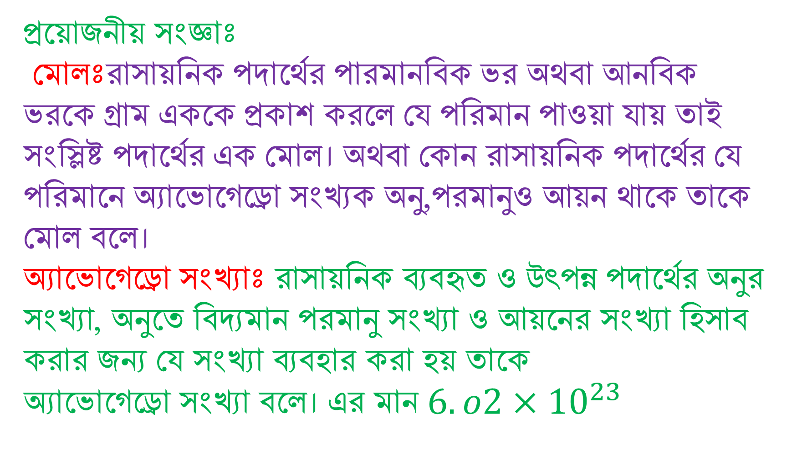
প্রয়োজনীয় সংজ্ঞাঃ
মোলঃরাসায়নিক পদার্থের পারমানবিক ভর অথবা আনবিক
ভরকে গ্রাম এককে প্রকাশ করলে যে পরিমান পাওয়া যায় তাই
সংস্লিষ্ট পদার্থের এক মোল। অথবা কোন রাসায়নিক পদার্থের যে পরিমানে অ্যাভোগেড্রো সংখ্যক অনু,পরমানুও আয়ন থাকে তাকে মোল বলে।
অ্যাভোগেড্রো সংখ্যাঃ রাসায়নিক ব্যবহৃত ও উৎপন্ন পদার্থের অনুর সংখ্যা, অনুতে বিদ্যমান পরমানু সংখ্যা ও আয়নের সংখ্যা হিসাব করার জন্য যে সংখ্যা ব্যবহার করা হয় তাকে
অ্যাভোগেড্রো সংখ্যা বলে। এর মান ${6.o2×10}^{23}$

Slide 3
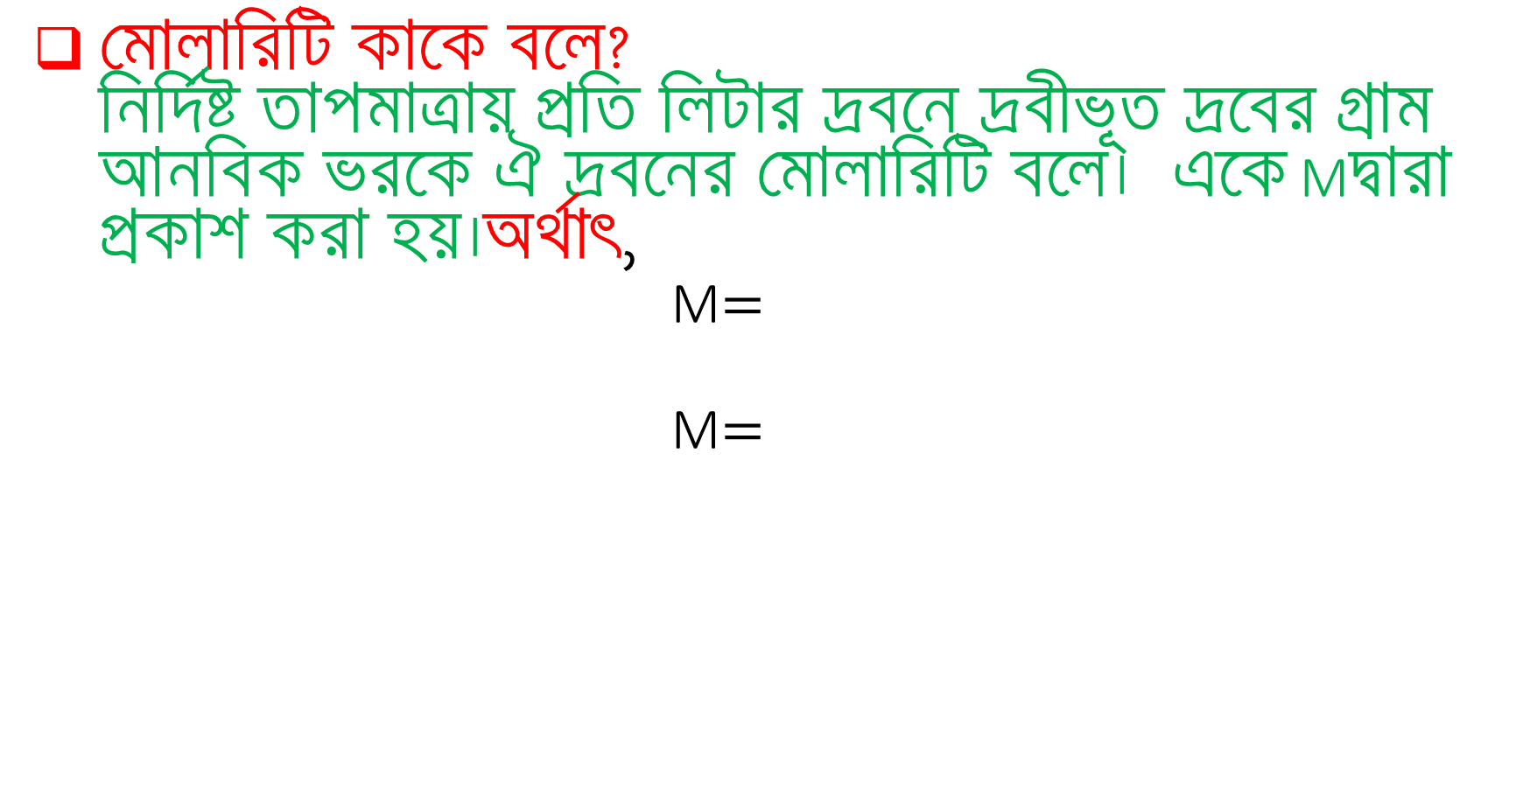
মোলারিটি কাকে বলে?
নির্দিষ্ট তাপমাত্রায় প্রতি লিটার দ্রবনে দ্রবীভূত দ্রবের গ্রাম আনবিক ভরকে ঐ দ্রবনের মোলারিটি বলে। একে Mদ্বারা
প্রকাশ করা হয়।অর্থাৎ,
M$=$
M$=$
মোল এককে দ্রবের ভর
লিটার এককে দ্রবনের আয়তন
n
v

Slide 4

ভিডিওটি লক্ষ করো

Slide 5
মোল, মোলারিটি ও মোলার আয়তন সম্পর্কিত সমস্যা
১২৫মি.লি দ্রবনে ০.০৫০মোল হাইড্রোক্লরিক এসিড দ্রবীভূত থাকলে এর মোলারিটি কত?
0.৫০মোলারিটির কষ্টিকসোডার ৩৮মি.লি দ্রবন প্রস্তুত করতে কত মোল কষ্টিক সোডা লাগবে?
0.১২মোল সালফিউরিক এসিড দ্বারা ২.৫মোলারিটির দ্রবনের আয়তন কত ?

Slide 6
সুত্রের ব্যাখ্যা নিন্মরুপ
M
মোলারিটি
v
আয়তন
n
মোল

Slide 7
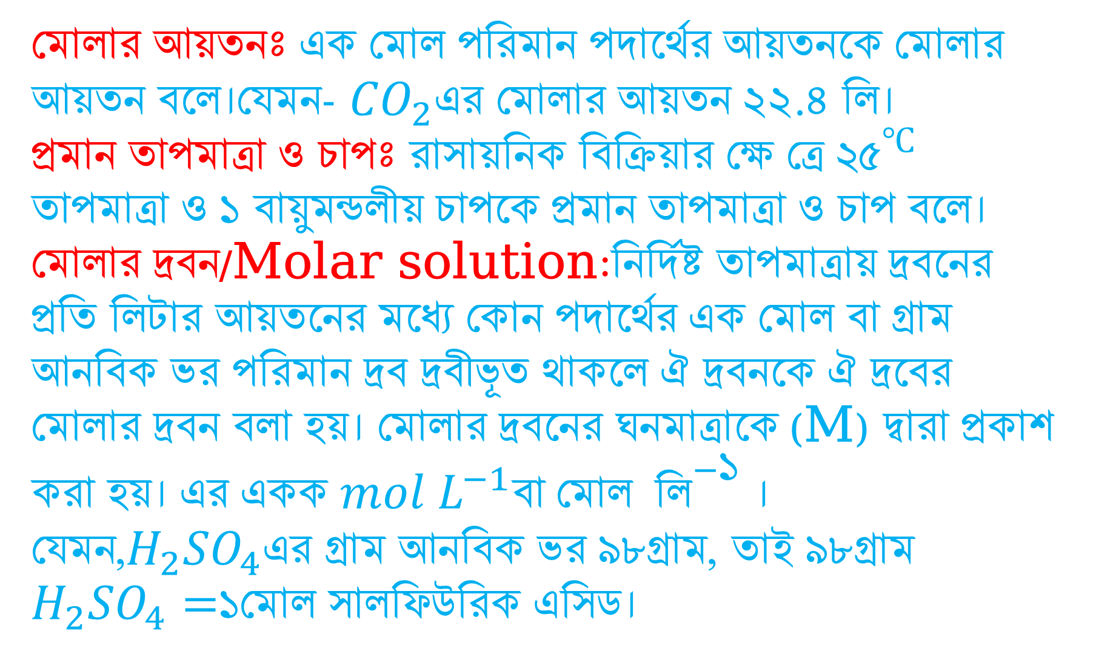
মোলার আয়তনঃ এক মোল পরিমান পদার্থের আয়তনকে মোলার আয়তন বলে।যেমন- ${CO}_{2}$এর মোলার আয়তন 22.4 লি।
প্রমান তাপমাত্রা ও চাপঃ রাসায়নিক বিক্রিয়ার ক্ষে ত্রে ${২৫}^{℃}$ তাপমাত্রা ও ১ বায়ুমন্ডলীয় চাপকে প্রমান তাপমাত্রা ও চাপ বলে।
মোলার দ্রবন/Molar solution:নির্দিষ্ট তাপমাত্রায় দ্রবনের প্রতি লিটার আয়তনের মধ্যে কোন পদার্থের এক মোল বা গ্রাম আনবিক ভর পরিমান দ্রব দ্রবীভূত থাকলে ঐ দ্রবনকে ঐ দ্রবের মোলার দ্রবন বলা হয়। মোলার দ্রবনের ঘনমাত্রাকে (M) দ্বারা প্রকাশ করা হয়। এর একক ${mol L}^{−1}বা {মোল লি}^{−১}$ । যেমন,$H_{2}{SO}_{4}$এর গ্রাম আনবিক ভর ৯৮গ্রাম, তাই ৯৮গ্রাম $H_{2}{SO}_{4}=$১মোল সালফিউরিক এসিড।

Slide 8

৯৮গ্রাম $H_{2}{SO}_{4}$ 1000ml বা ১ লি.দ্রবনে দ্রবীভূত থাকলে ঘনমাত্রা 1M
তাহলে ৯.8 গ্রাম $H_{\begin{aligned}2 \\ \end{aligned}}{SO}_{4}$ 1000 ml বা ১লি দ্রবনে দ্রবীভূত থাকলে ঘনমাত্রা .1M
মোলারিটি এককে দ্রবনের ঘনমাত্রা নিন্মরুপঃ
প্রতি লিটার দ্রবনে দ্রবীভূত দ্রবের পরিমান | দ্রবনের মোলারিটি | দ্রবনের মাত্রা | দ্রবনের নাম
১ গ্রাম মোল | ১ | ১ M | মোলার দ্রবন
০ .5 গ্রাম মোল | ০.৫ | ০ .৫ M | সেমি মোলার
০.১ গ্রাম মোল | ০.১ | ০.১ M | ডেসি মোলার

Slide 9
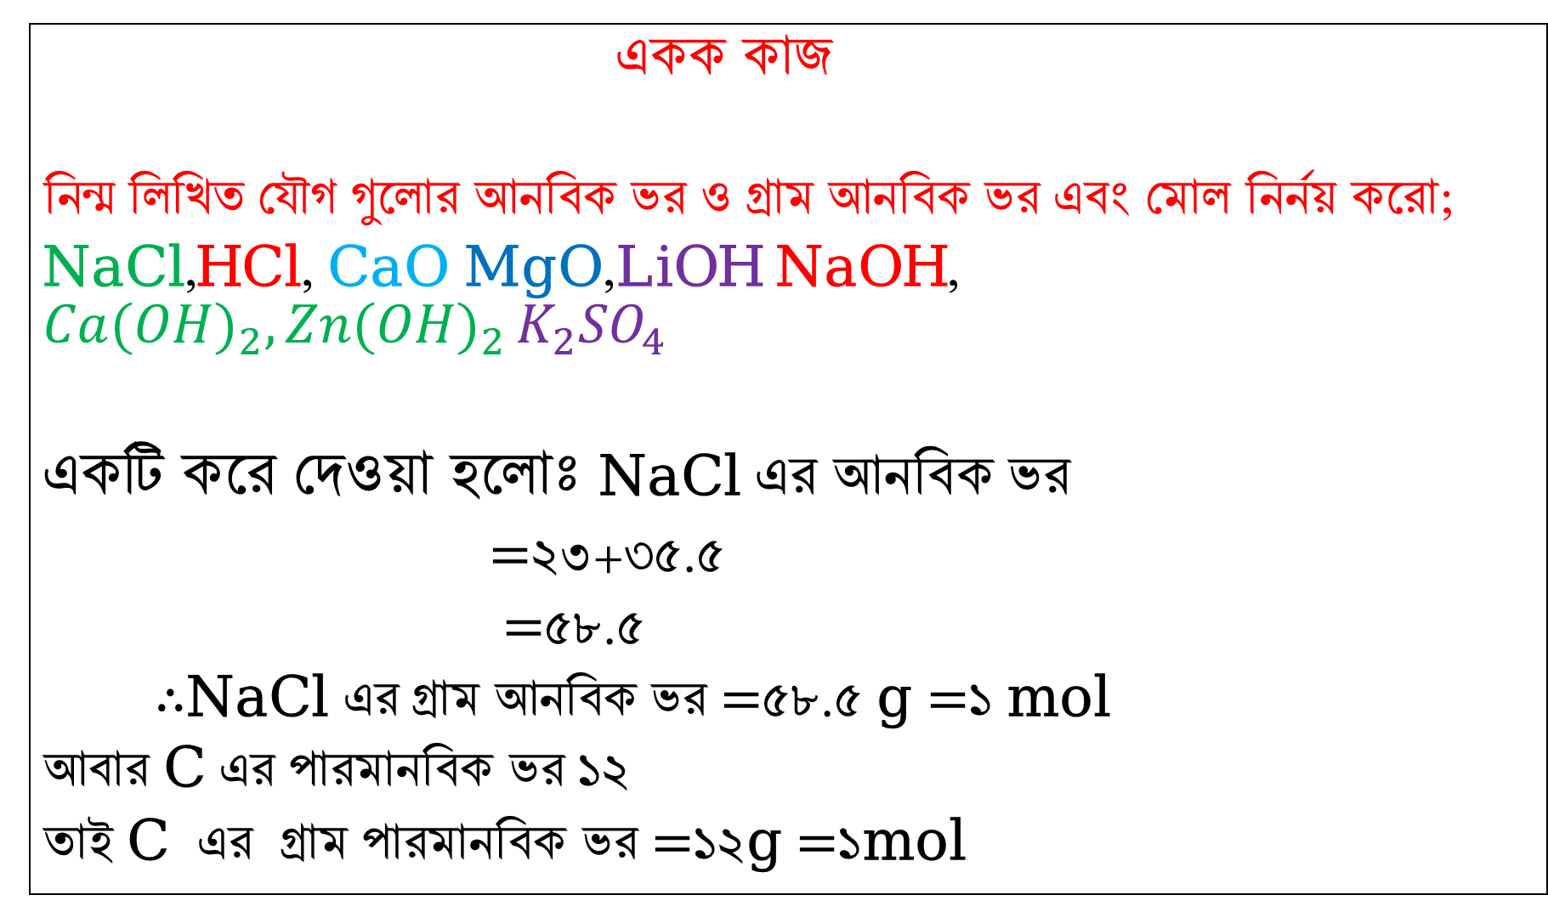
একক কাজ
নিন্ম লিখিত যৌগ গুলোর আনবিক ভর ও গ্রাম আনবিক ভর এবং মোল নির্নয় করো;
NaCl,HCl, CaO MgO,LiOH NaOH, ${Ca(OH)}_{2}{,Zn(OH)}_{2}K_{2}{SO}_{4}$
একটি করে দেওয়া হলোঃ NaCl এর আনবিক ভর
$=$23$+৩$5.5
$=$58.5
$∴$NaCl এর গ্রাম আনবিক ভর $=$58.5 g $=$1 mol
আবার C এর পারমানবিক ভর 12
তাই C এর গ্রাম পারমানবিক ভর $=$12g $=$1mol

Slide 10
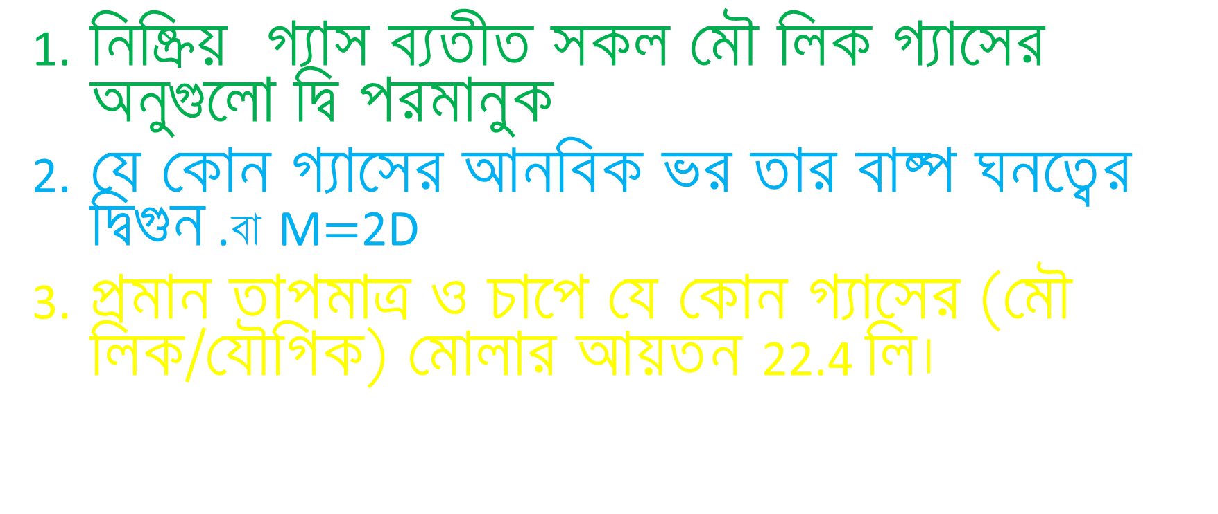
এভোগেড্রোএর ৩ টি অনুসিদ্বান্তঃHypothesis
নিষ্ক্রিয় গ্যাস ব্যতীত সকল মৌ লিক গ্যাসের অনুগুলো দ্বি পরমানুক
যে কোন গ্যাসের আনবিক ভর তার বাষ্প ঘনত্বের দ্বিগুন .বা M$=$2D
প্রমান তাপমাত্র ও চাপে যে কোন গ্যাসের (মৌ লিক/যৌগিক) মোলার আয়তন 22.4 লি।

Slide 11
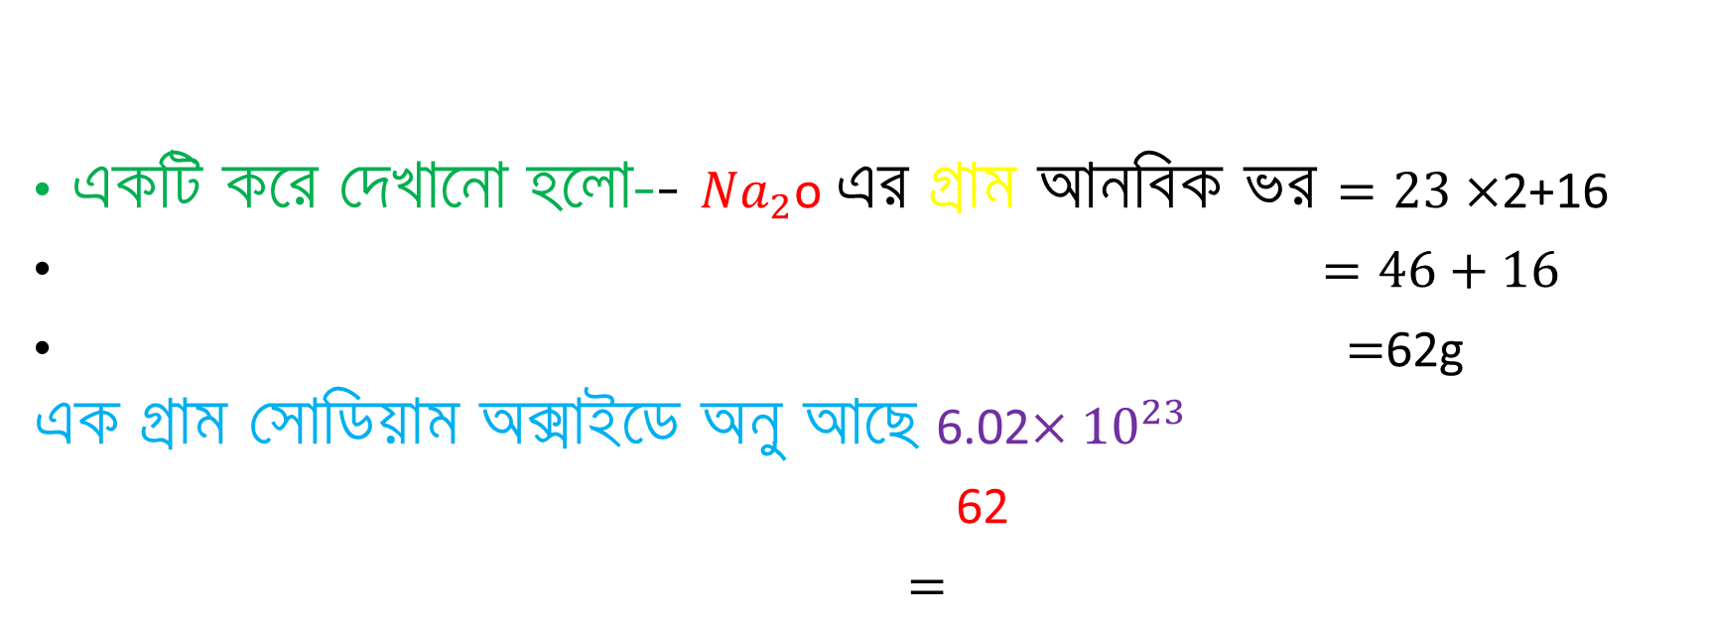
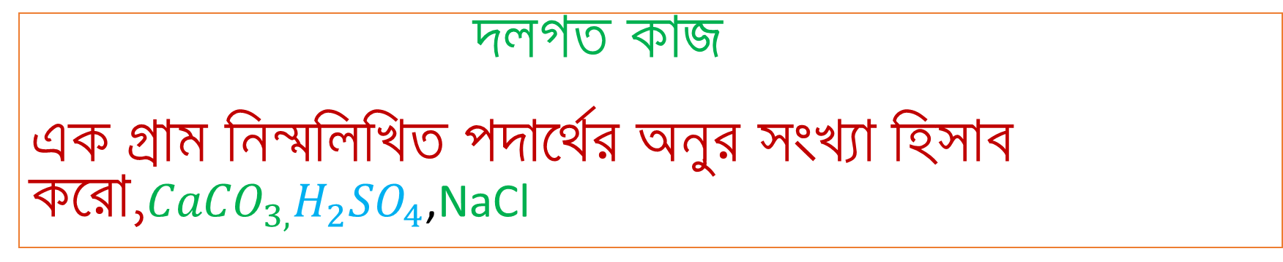
দলগত কাজ
এক গ্রাম নিন্মলিখিত পদার্থের অনুর সংখ্যা হিসাব করো,${CaCO}_{3,}H_{2}{SO}_{4}$,NaCl
একটি করে দেখানো হলো-- ${Na}_{2}$o এর গ্রাম আনবিক ভর $=23×$2+16
$=46+16$
$=$62g
এক গ্রাম সোডিয়াম অক্সাইডে অনু আছে 6.02$×{10}^{23}$
62
$=$

Slide 12
মূল্যায়ন
মোল কাকে বলে?
পটাশিয়ামের পারমানবিক ভর কত?
অ্যাভোগেড্রো সংখ্যার মান কত?

Slide 13

বাড়ির কাজ
নিন্ম লিখিত মৌল ও যৌগ গুলোর পারমানবিক ভর ও আনবিক ভর নির্নয় করো ---- Mg,Br ,${Al}_{2}o_{3}$

